Slide 1
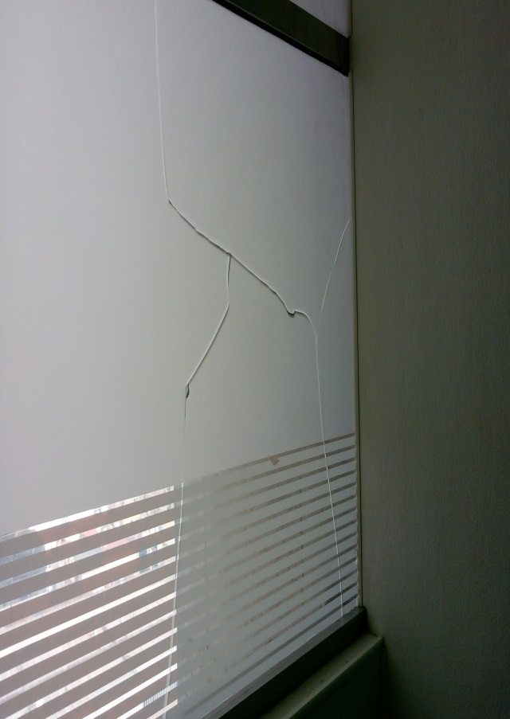
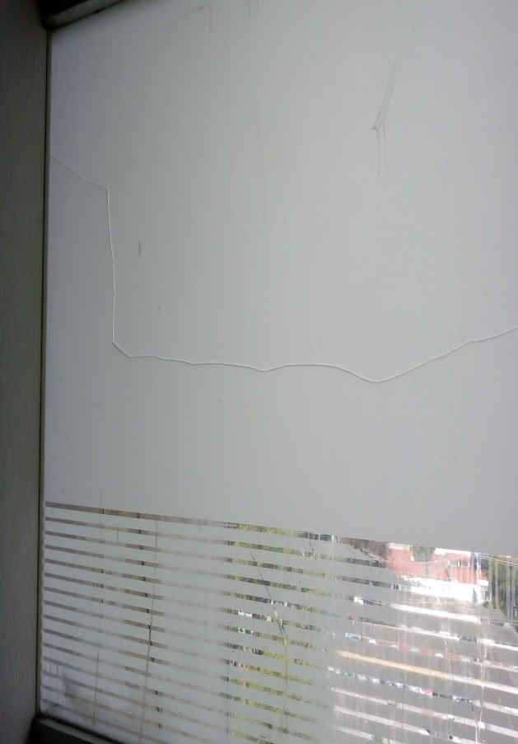
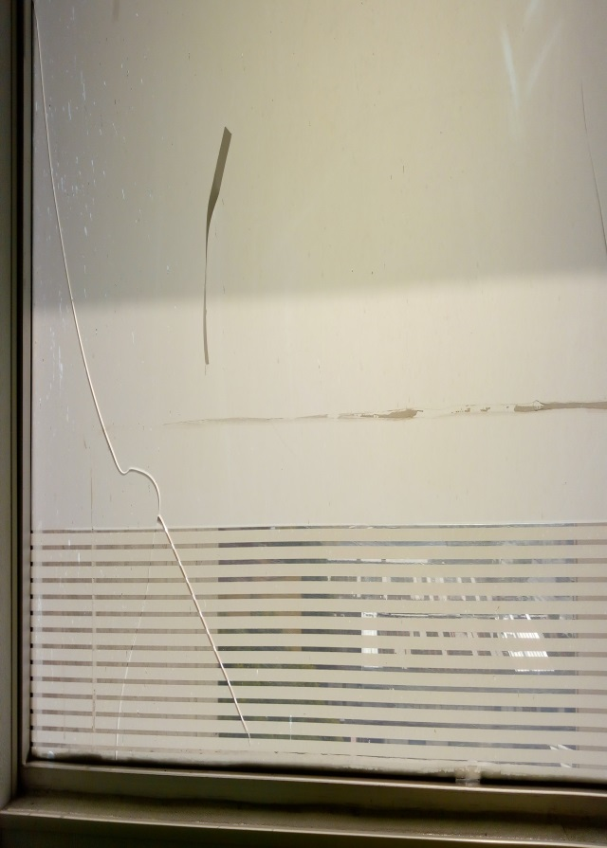
INSTITUTO MEXICANO DEL SEGURO SOCIAL
DELEGACION SUR DEL DISTRITO FEDERAL
HOSPITAL GENERAL DE ZONA No. 30
En recorrido realizado por todo el hospital se encontraron estos vidrios estrellados en el 4° piso.
Reporte sismo 19 Septiembre 2017
Acciones de Mejora en el H.G.R. 1

Slide 2
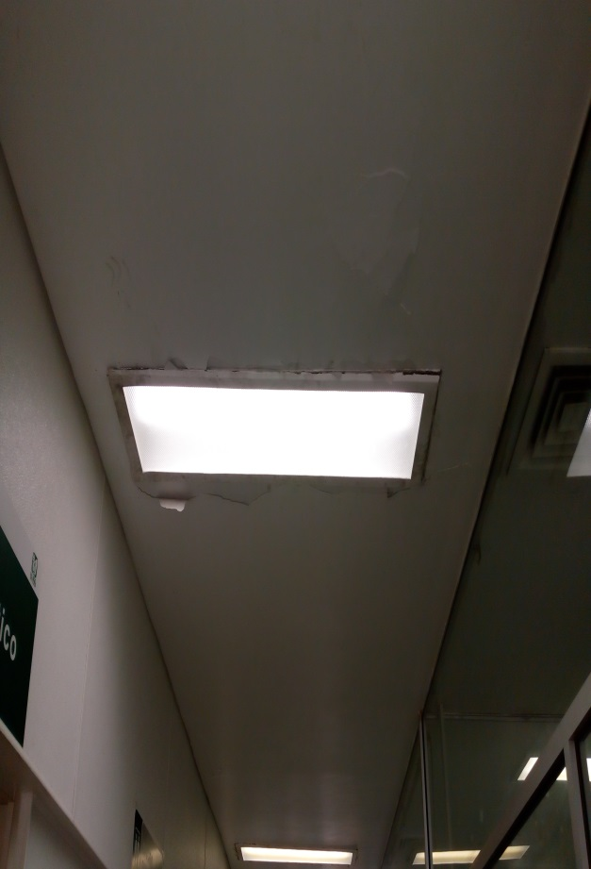
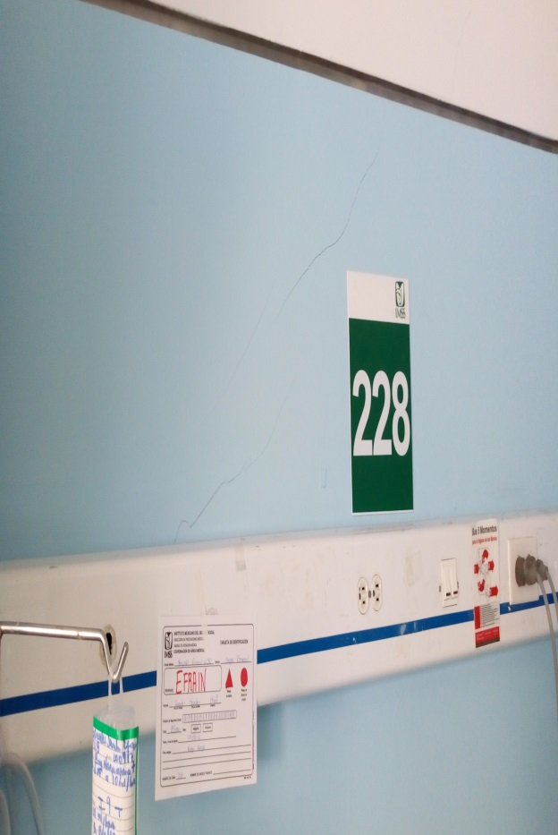
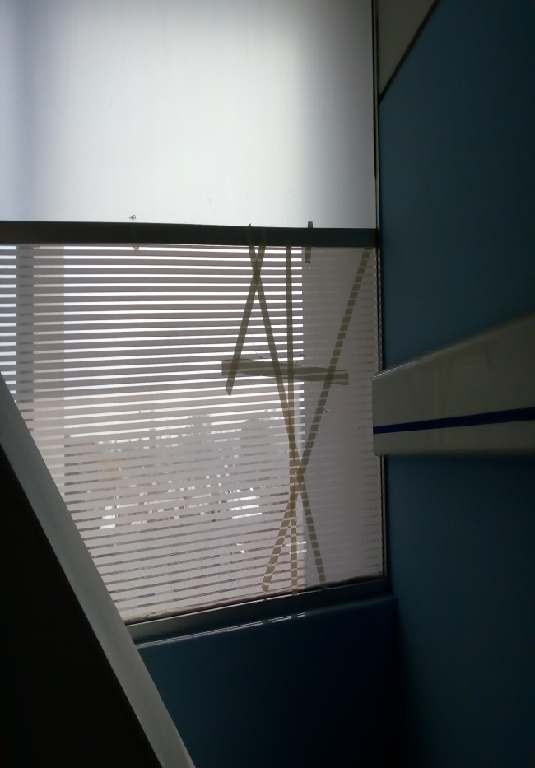
INSTITUTO MEXICANO DEL SEGURO SOCIAL
DELEGACION SUR DEL DISTRITO FEDERAL
HOSPITAL GENERAL DE ZONA No. 30
La primer foto corresponde a plafón del 3° piso, en la segunda imagen hay una fisura superficial y también se encontró un vidrio estrellado.
Reporte sismo 19 Septiembre 2017
Acciones de Mejora en el H.G.R. 1

Slide 3
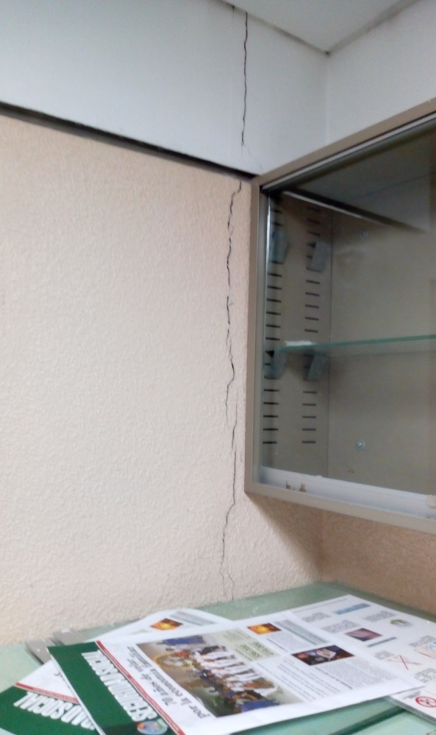
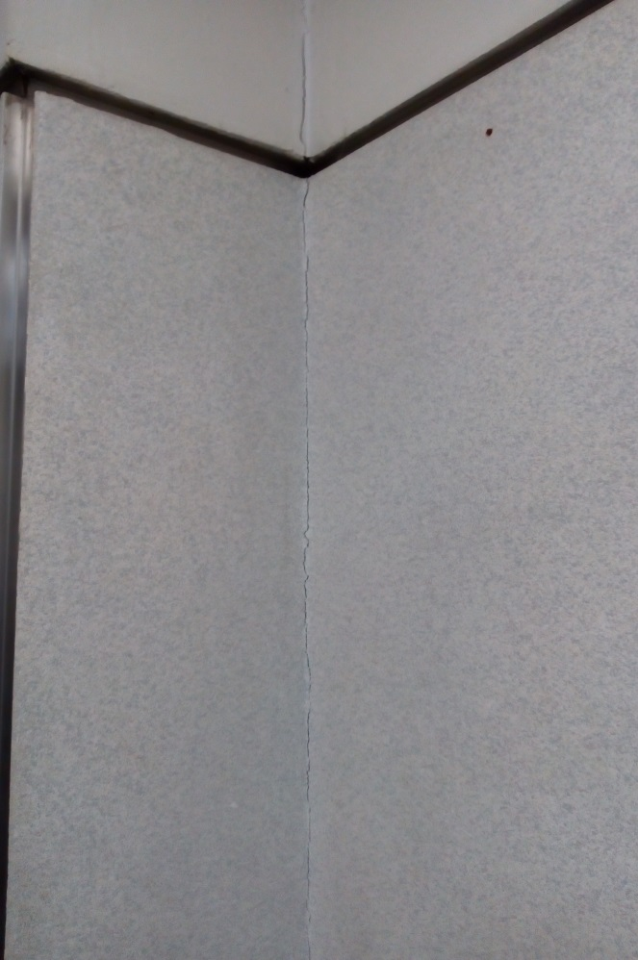
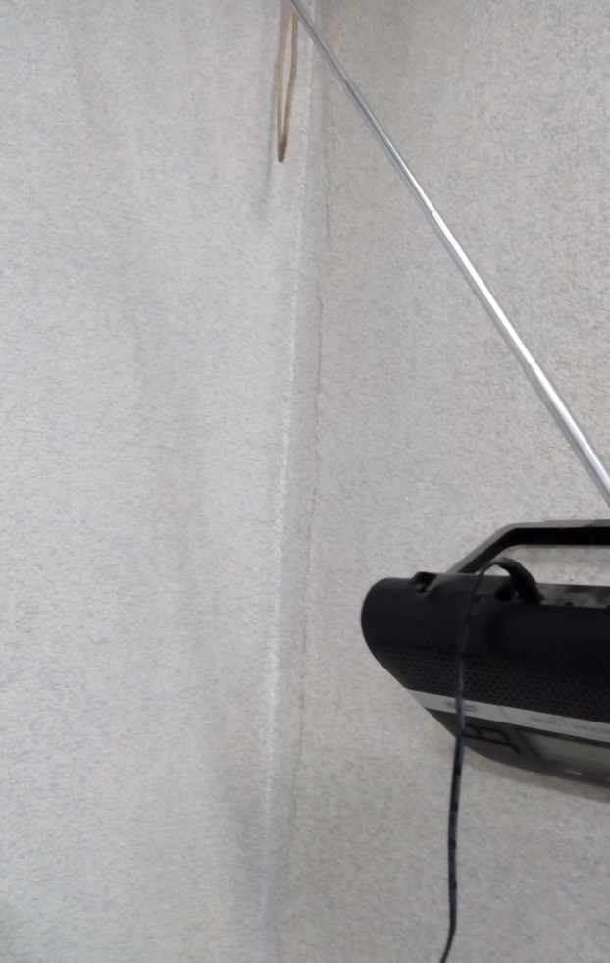
INSTITUTO MEXICANO DEL SEGURO SOCIAL
DELEGACION SUR DEL DISTRITO FEDERAL
HOSPITAL GENERAL DE ZONA No. 30
En recorrido por el laboratorio se encontró una columna fisurada y otra fisura en un muro.
Reporte sismo 19 Septiembre 2017
Acciones de Mejora en el H.G.R. 1

Slide 4
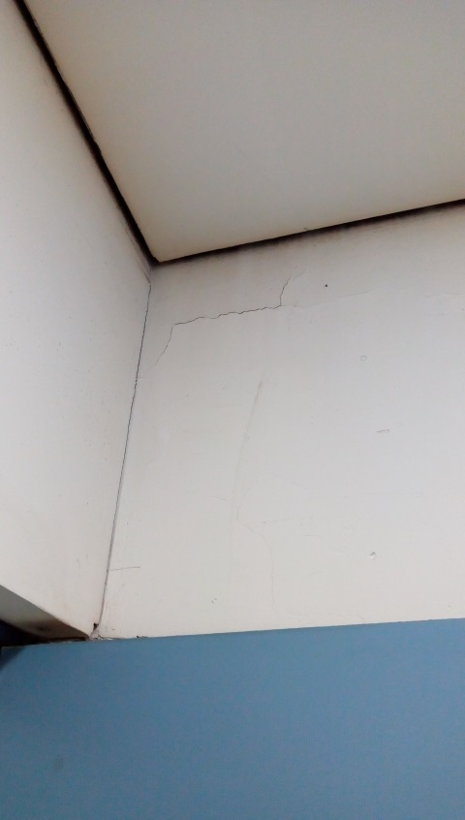
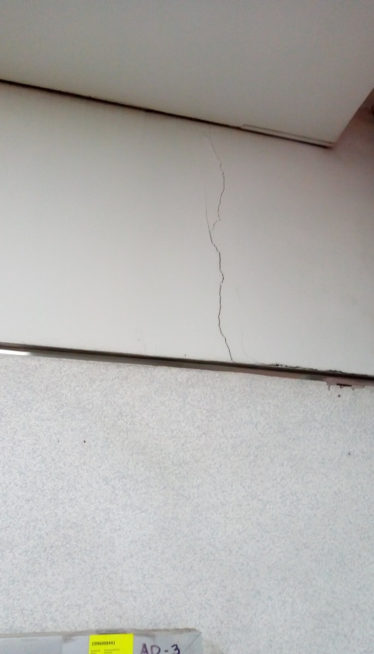
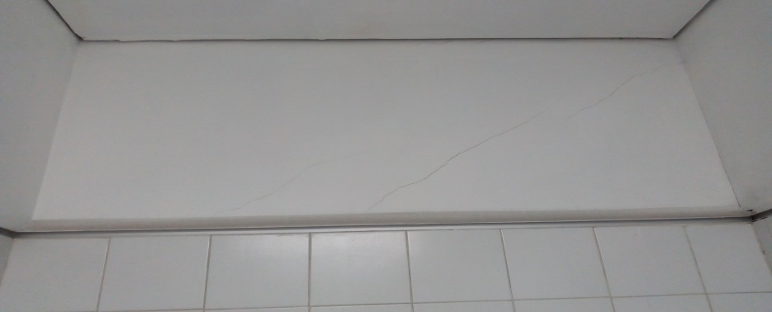
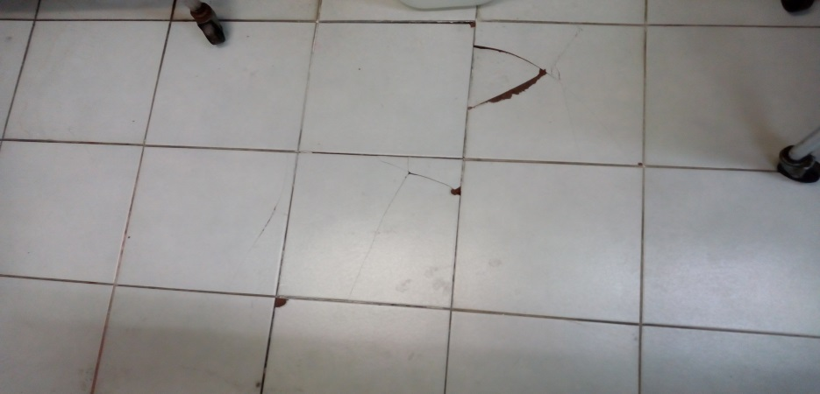
INSTITUTO MEXICANO DEL SEGURO SOCIAL
DELEGACION SUR DEL DISTRITO FEDERAL
HOSPITAL GENERAL DE ZONA No. 30
En el área de Patología se detectan fisuras en muros y desprendimiento de losetas en piso.
Reporte sismo 19 Septiembre 2017
Acciones de Mejora en el H.G.R. 1

Slide 5
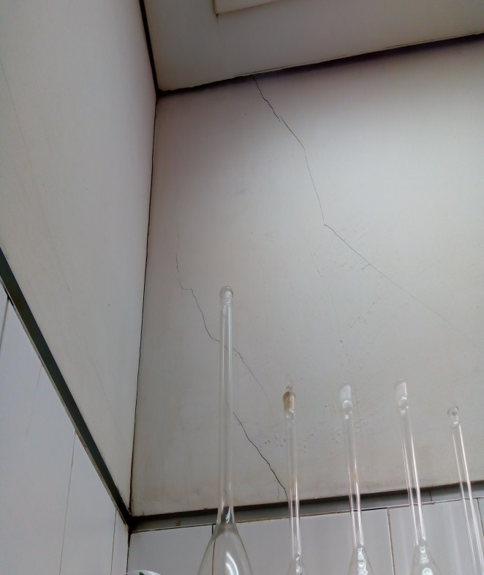
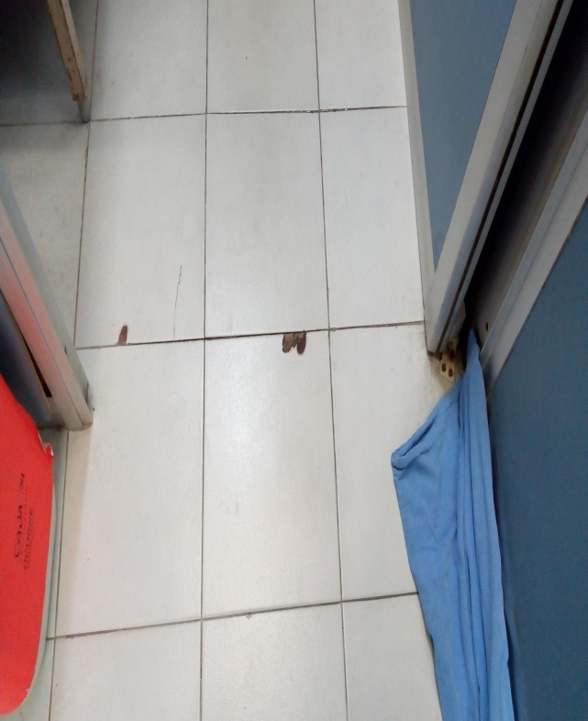
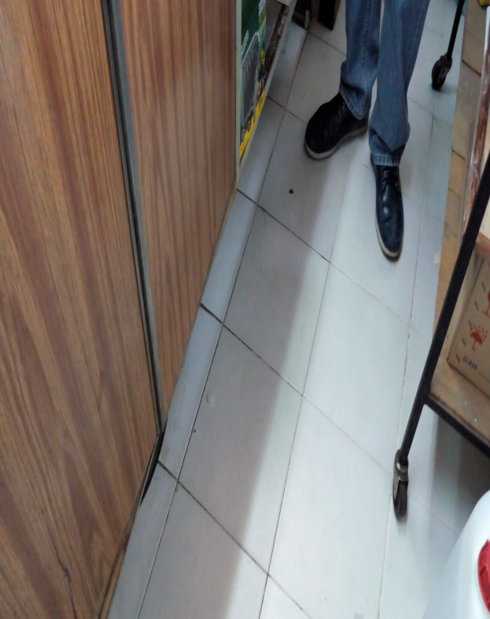
INSTITUTO MEXICANO DEL SEGURO SOCIAL
DELEGACION SUR DEL DISTRITO FEDERAL
HOSPITAL GENERAL DE ZONA No.30
Otra parte de patología también con fisuras en muros y desprendimiento de losetas en piso.
Reporte sismo 19 Septiembre 2017
Acciones de Mejora en el H.G.R. 1

